Slide 1
Solidity Metrics Extractor
Corso di Linguaggi di programmazione e Compilatori
Studenti
Cinelli Jessica - 399000529​
Mazzitelli Francesco C. - 399000532​
Saccone Francesco - 399000489
Prof.ssa
Tortorella Maria
Notes:
Saccone

Slide 2
Solidity Metrics Extractor
Linguaggi di Programmazione e Compilatori
Cinelli Jessica
Mazzitelli Francesco C.
Saccone Francesco

Slide 3
INTRODUCTION
L’obiettivo di questo project work è di analizzare gli Smart Contract scritti nel linguaggio Solidity per Ethereum andando a valutare alcune metriche software.
Si è dunque partiti dall’analizzare il linguaggio Solidity e sono state svolte successivamente le attività di studio della grammatica, implementando poi le regole lessicali e sintattiche, prima di procedere con il calcolo delle metriche.
Notes:
Saccone

Slide 4
OVERVIEW
01
BLOCKCHAIN & SOLIDITY
02
ANALISI DEL LINGUAGGIO
03
ANALISI SEMANTICA
04
RISULTATI & CONCLUSIONI
Studio del linguaggio e degli Smart Contract
Caratteristiche contratti e Assunzioni
Step dell’analisi semantica
Risultati ottenuti dall’analisi delle metriche
Notes:
Saccone

Slide 5
01
BLOCKCHAIN & SOLIDITY
Studio del linguaggio e degli Smart Contract
Notes:
Saccone

Slide 6
BLOCKCHAIN
Registro Condiviso
Elenchi crescenti di record detti blocchi, collegati tra di loro usando la crittografia.
Transazioni irreversibili
Blocchi
Blockchain risulta essere valida in termini di sicurezza affidabilità e trasparenza
Ogni blocco contiene un hash del blocco precedente, di fatto si forma una catena di blocchi.
Notes:
Saccone
Dati di un blocco non possono essere modificati retroattivamente senza alterare i blocchi successivi

Slide 7
SMART CONTRACT
Programmi archiviati su una blockchain che vengono eseguiti quando vengono soddisfatte delle condizioni prestabilite.
Funzionamento
Vengono seguite delle semplice istruzioni condizionali scritte nel codice di una blockchain
Aggiornamento Blockchain
Una volta che è stato eseguito uno smart contract, la transazione è completata e aggiornata
Notes:
Saccone

Slide 8
SMART CONTRACT
Sicurezza
Velocità, efficienza e accuratezza
Attendibilità e trasparenza
Vantaggi degli Smart Contract
Contratto eseguito immediatamente se la condizione è soddisfatta
Record crittografati delle transazioni sono condivisi tra i partecipanti, non è necessario chiedere se le informazioni sono state modificate per vantaggio personale.
Record crittografati, ogni record è connesso ai precedenti e a quelli successivi, per attaccarli bisognerebbe violare l’intera catena.
Notes:
Saccone

Slide 9
SOLIDITY
INTRODUCTION
HOW IT WORKS
Linguaggio di alto livello orientato agli oggetti per l’implementazione di smart contract principalmente su Ethereum
Consente l’uso di operatori simbolici per indicare le operazioni e di nomi simbolici per rappresentare dati e strutture; presenta sintassi e semantica per descrivere l’algoritmo di calcolo.
Notes:
Saccone

Slide 10
SOLIDITY
INTRODUCTION
HOW IT WORKS
Linguaggio di alto livello orientato agli oggetti per l’implementazione di smart contract principalmente su Ethereum
Consente l’uso di operatori simbolici per indicare le operazioni e di nomi simbolici per rappresentare dati e strutture; presenta sintassi e semantica per descrivere l’algoritmo di calcolo.

Slide 11
Caratteristiche Solidity
Curly-Bracket Language
Utilizzo di librerie
Tipizzato Statisticamente
Supporta l’ereditarietà
Possibilità di creare codice riutilizzabile
Possibilità di estendere altri smart contract
Supporto di tipi complessi
Notes:
Saccone

Slide 12
02
ANALISI DEL LINGUAGGIO
Caratteristiche contratti & Assunzioni
Notes:
Jessica

Slide 13
ANALISI LESSICALE
ANALISI SINTATTICA
Definizione dei TOKEN
valori numerici
parole chiave
tipi primitivi
Identificatori
Operatori
Commenti e sequenze di caratteri da non considerare
Definizione delle regole di produzione
Struttura del file e relativi componenti
Strutture di controllo
Espressioni
Definizioni delle assunzioni per semplificare la struttura del file .SOL

Slide 14
STRUTTURA FILE SOLIDITY
pragma : parola chiave usata per abilitare determinate funzionalità del compilatore
La regola di produzione associate alla struttura completa di un file Solodity è la seguente:
sourceUnit : (pragma | imports | definizioneContratto) * EOF
import : supporta le istruzioni di import per facilitare la modularizzazione(non supporta il concetto di un ‘esportazione predefinita)
definzione di contratto : ogni contratto può contenere dichiarazioni di variabili di stato, funzioni, modificatori di funzioni, eventi, errori, tipi di struttura e tipi di enumerazione.
Notes:
Jessica

Slide 15
Altre Assunzioni
I blocchi assembly sono gestiti come funzioni; l’accesso ai registri è considerato come identificatore
Fallback function e receive function sono gestite come funzioni.
Librerie e interfacce vengono gestite come contratti.
La struttura dati array è gestita come un’espressione.
Notes:
Jessica

Slide 16
03
ANALISI SEMANTICA
Step dell’analisi semantica
Notes:
Jessica

Slide 17

Uso del tool ANTLR
Poichè il tool non consente di svolgere un’analisi semantica articolata direttamente nel file di specifica(.g4), è stata spostata fuori dal file .g4 tramite la creazione di package appositi, ognuno dei quali identifica una fase specifica dell’analisi.
Notes:
Jessica

Slide 18
Fasi Analisi Semantica
1
Analisi lessicale e sintattica
2
Creazione e visualizzazione dell’albero di derivazione
3
4
Calcolo delle metriche
Creazione della tabella dei simboli
Notes:
Jessica

Slide 19
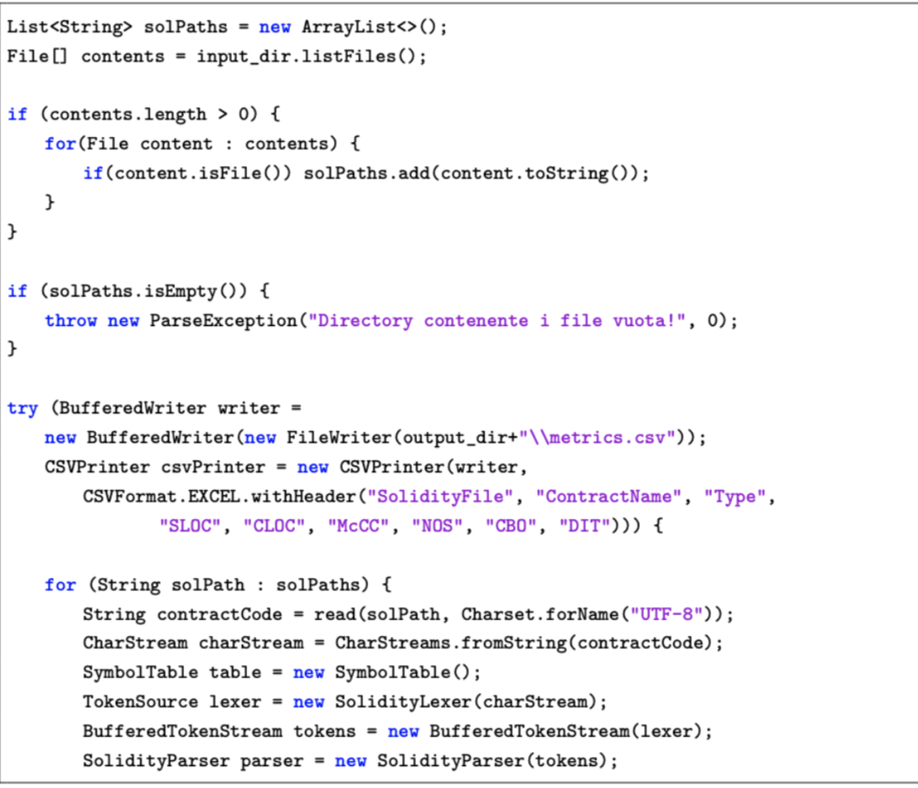
1. Analisi lessicale e sintattica
Analisi file sorgente Smart Contract
Stream di caratteri da analizzare per ogni file sorgente.
Convertito in uno stream di token grazie al Lexer.
Dallo stream di token si passa ad un albero di derivazione astratto con l’ausilio del Parser
Notes:
Mazzitelli

Slide 20
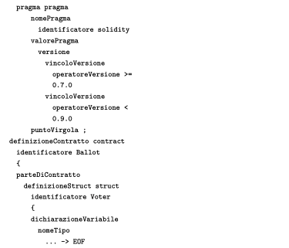
2. Creazione e visualizzazione dell’albero di derivazione
Costruzione dell’albero di derivazione
Possibilità di visualizzarne il contenuto per rendere maggiormente comprensibili le regole di derivazione e la loro interazione.
Esempio di pretty printing dell’albero di derivazione dello script Ballot.sol
Notes:
Mazzitelli

Slide 21
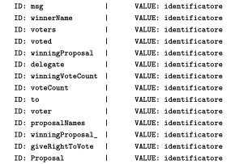
3. Creazione della tabella dei simboli
Creazione della tabella dei simboli
Struttura dati usata per mantenere tutte le informazioni relative alla dichiarazione di identificatori
Uso dell’HashMap
Elementi salvati nell’hashMap costruendo una tupla chiave-valore, dove la chiave è il nome della variabile o della funzione definite e il valore è la tipologia di Token.
Memorizzate le informazioni relative ad identificatori generate durante la fase di dichiarazione delle variabili e delle funzioni.
Esempio di tabella dei simboli dello script Ballot.sol
Notes:
Mazzitelli

Slide 22
4. Calcolo delle metriche
Per implementare un’azione semantica relativa ad una regola di produzione è necessario:
1
Interfaccia Visitor
Necessità di implementare tale interfaccia, autogenerata dal file di specifica
2
Classe BaseVisitor
Tale classe che implementa l’interfaccia Visitor, viene autogenerate dal file di specifica costruendo un framework
3
Framework
Estensione della classe framework per poter specializzare I metodi
Notes:
Mazzitelli
Tramite l’iterazione dell’albero di derivazione vengono calcolate le metriche. Una volta riconosciuta una regola di produzione, verrà eseguita una particolare azione semantica.
Per implementare un’azione semantica è necessario:

Slide 23
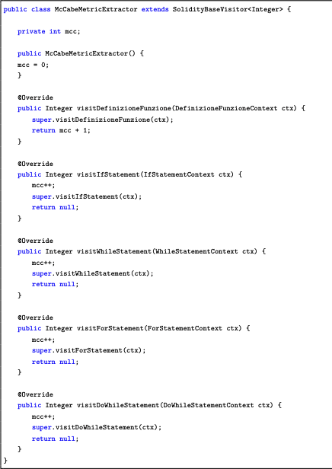
Complessità ciclomatica di McCabe
Classe relativa alla logica del calcolo della metrica di McCabe
La variabile mcc viene incrementata ogni volta che durante l’interazione si incontra uno statement
Notes:
Mazzitelli

Slide 24
Metriche Object Oriented
Metriche calcolate per ogni Smart Contract
SLOC
CLOC
NOS
Source Lines Of Code
Comments Line of Code
Number Of Statements
N
CONTR
CBO
DIT
Coupling Between
Object Classes
Depth of Inheritance Tree
Numero di contratti per file
N
INTER
N
TOT
ELEM
N_LIB
Numero di librerie per file
Numero di interfacce per file
Numero totale di elementi
Notes:
Mazzitelli

Slide 25
04
RISULTATI & CONCLUSIONI
Risultati ottenuti dall’analisi delle metriche
Notes:
Mazzitelli

Slide 26
Risultati
Sono stati analizzati 144 Smart Contract, ognuno dei quali si trova nei seguenti script Solidity
AhooleTokenPreSale
Ballot
BasicTokenMetadata
BlindAuction
BLTTokenSale
Mock
Purchase
ReceiverPays
StoxSmartTokenSale
TwStrings
Al termine dell’analisi è stato prodotto un file CSV contenente gli output prodotti
Notes:
Mazzitelli

Slide 27
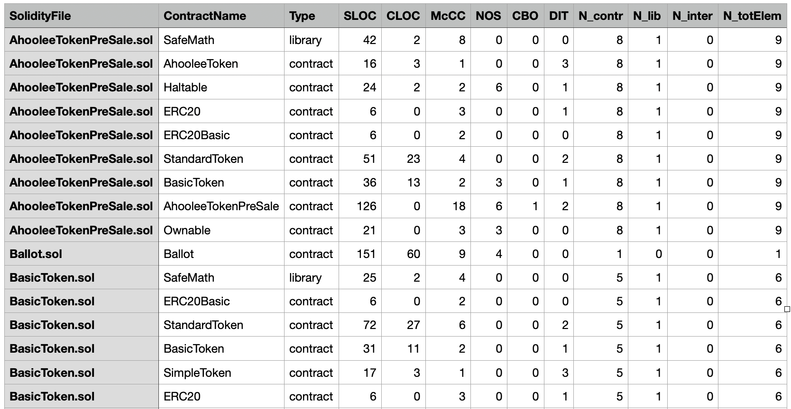
File CSV in Output
Notes:
Mazzitelli

Slide 28
Conclusioni
Dall’analisi è possible stabilire:
Due contratti hanno un valore di CBO superiore al valore di soglia(>2): valori elevati complicano testing e modifiche
Diversi contratti hanno un numero di linee di codice eccessivo
Diversi contratti hanno un numero di commenti ridotto
Risultato positivo: Nessun contratto ha un valore eccessivo alla soglia di DIT (>7): più è alto questo valore , maggiore è il numero di metodi che eredita, rendendo più complesso prevederne il comportamento.
Il file .SOL tra quelli analizzati con il numero di contratti più alto per file è TWStrings
In nessun contratto sono presenti interfacce
Notes:
Mazzitelli

Slide 29
Conclusioni personali
Il seguente project work ci ha consentito:
Imparare a realizzare una grammatica di un linguaggio di programmazione
Toccare con mano lo sviluppo di un compilatore e di tutte le fasi di analisi ad esso associate
Incrementare il livello di confidenza con il quale ci si approccia allo sviluppo di un parser
Imparare ad utilizzare correttamente i più famosi strumenti OpenSource
Affinare le soft skill di approccio al problema e di team work
Realizzare un tool di estrazione di metriche di qualità
Notes:
Mazzitelli

Slide 30

THANKS!
Do you have any questions?
FrancescoMazzitelli/SolidityMetricsExtractor: Solidity compiler for the extraction of software quality metrics (github.com)
Notes:
Mazzitelli

